Slide 1
Дашборды на завтрак:
как 1С:Документооборот и ClickHouse делают процессы вкуснее

Slide 2
Инна Доморад
Старший аналитик команды Internal DM:
с 2016 года провожу автоматизацию бизнес-процессов на базе 1С;
с 2024 года занимаюсь внутренней автоматизацией СЭД в Авито;
тут нет ничего интересного

Slide 3
О чем расскажем в докладе:
Почему решили использовать сторонние системы
С какими трудностями столкнулись
Какую пользу получили
не сканируй,
вдруг тут вирус

Slide 4
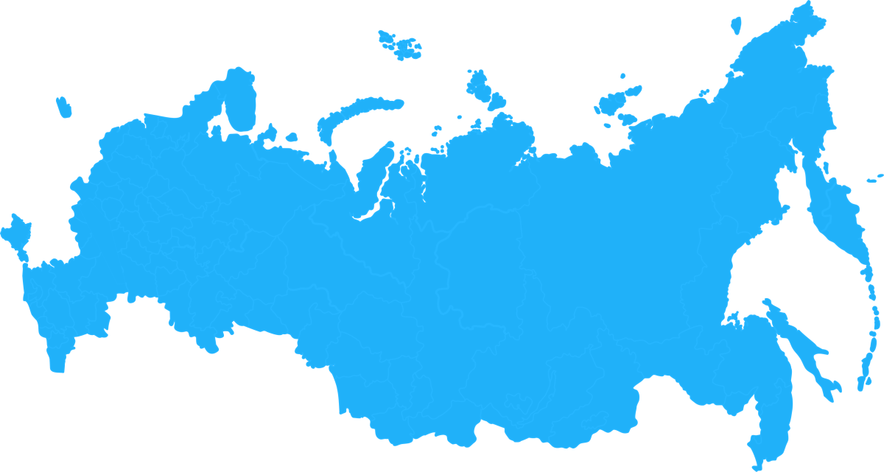
15 лет Авито является неотъемлемой
частью жизни людей
№1
Online Classified в мире ²
MAU
62 300 000 ¹
150 млн+
+23% прирост к 2022
активных объявлений
10+
сделок в секунду
8 из 10
пользователей возвращаются
на Авито в течение 30 дней
1 Данные Mediascope, апрель 2023
2 Данные Similarweb, январь 2023
Notes:
Авито это мощная платформа и для нее нужен не менее мощный бэк офис, 1С:Документооборот часть этого бэк офиса

Slide 5
20 000+ договоров в год
20+ комплексных процессов
15+ заинтересованных
подразделений
10+ сервисов данных

Slide 6
Redash
С помощью фильтров формируем запрос:

Slide 7
Redash
По выставленным фильтрам Redash строит диаграммы:

Slide 8
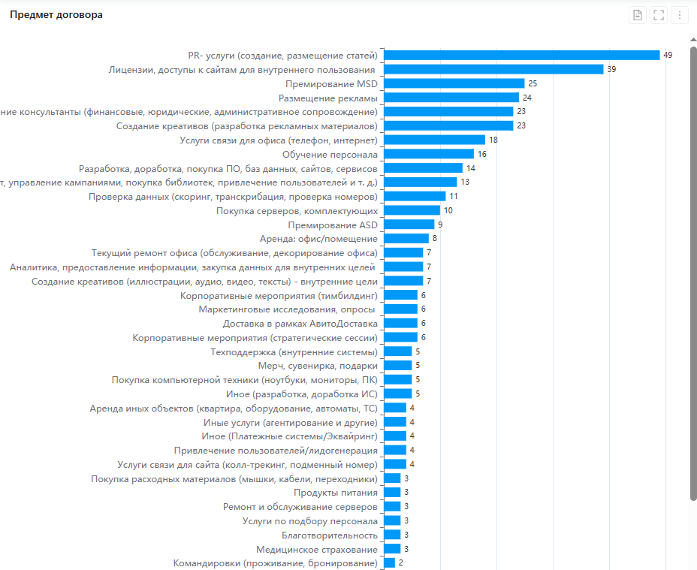
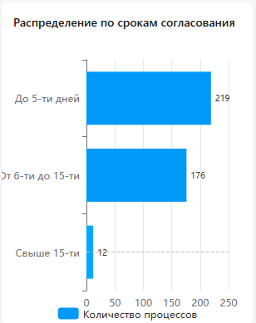
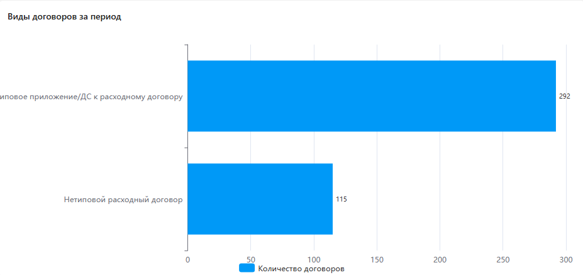
Разнообразие аналитик

Slide 9
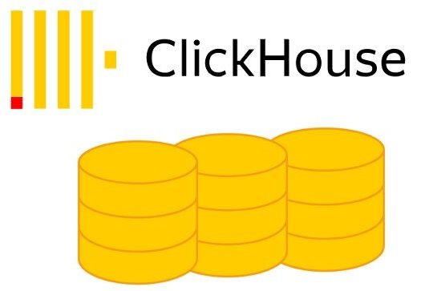
Как это работает
Redash
1С:ДО интегрирован с ClickHouse, который хранит, сжимает и выгружает данные в Redash

Slide 10
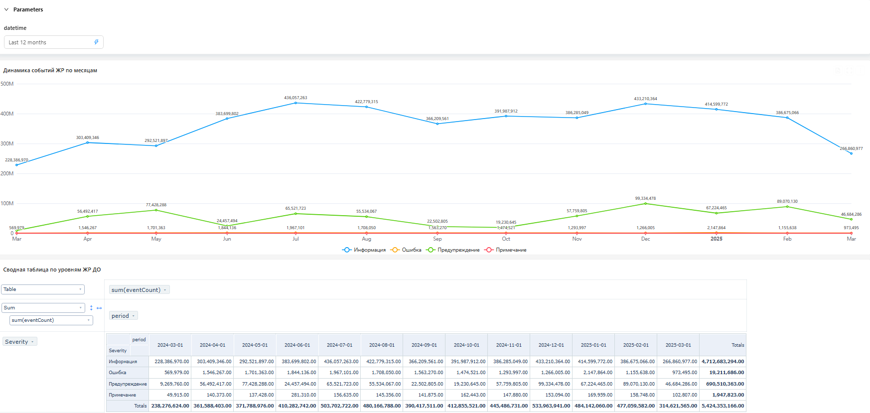
ClickHouse может хранить большие объемы данных

Slide 11
С какими трудностями столкнулись
Большой объем данных
Несогласованность требований
Изменение требований
Композицию из инструментов графики можно менять в зависимости от контекста слайда

Slide 12
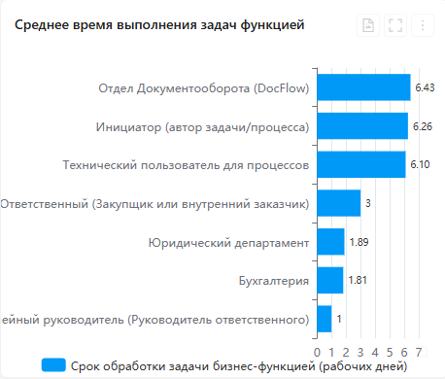
Что получили
Доступность аналитик
Композицию из инструментов графики можно менять в зависимости от контекста слайда

Slide 13
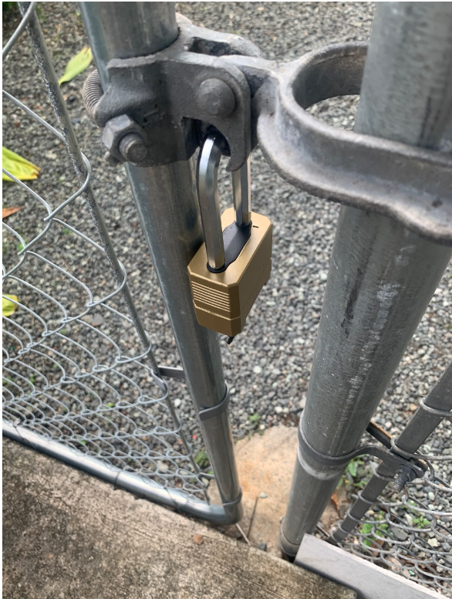
Что получили
Безопасный доступ к данным
Композицию из инструментов графики можно менять в зависимости от контекста слайда

Slide 14
Что получили
Снижение нагрузки на аналитиков 1С:ДО
Композицию из инструментов графики можно менять в зависимости от контекста слайда

Slide 15
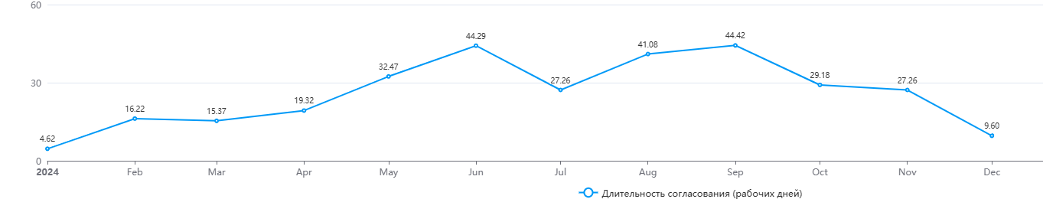
Что получили
Сокращение сроков согласования договоров
Композицию из инструментов графики можно менять в зависимости от контекста слайда

Slide 16
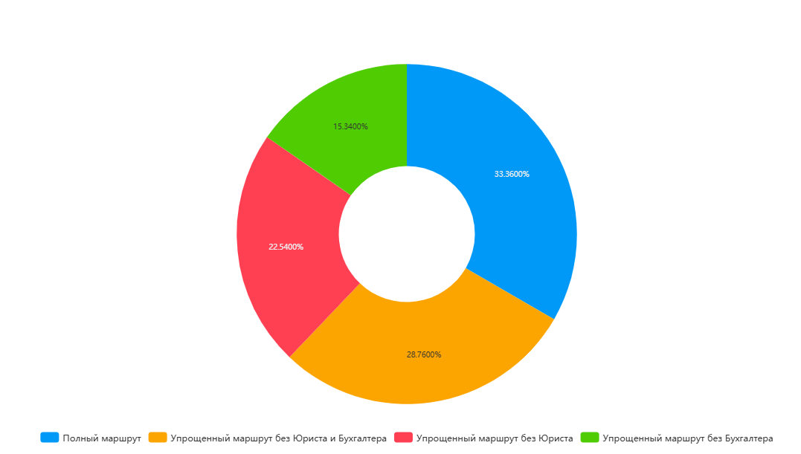
Что получили
Упрощенные маршруты согласования
Композицию из инструментов графики можно менять в зависимости от контекста слайда

Slide 17
Что получили
Контроль соблюдения SLA
Композицию из инструментов графики можно менять в зависимости от контекста слайда

Slide 18
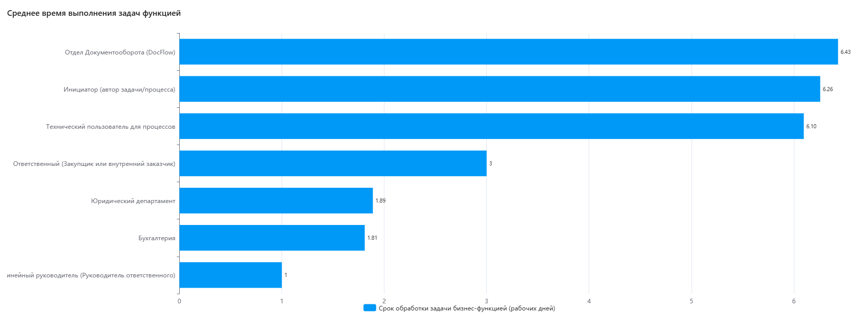
Что получили
Контроль SLA по функциям
Композицию из инструментов графики можно менять в зависимости от контекста слайда

Slide 19
Результат
выиграли бизнес
и команда
Композицию из инструментов графики можно менять в зависимости от контекста слайда

